Slide 1
Il mercato del lavoro: equilibrio e forme di mercato (Cap. 4 – Borjas e 3 Pepi De Caleo)
La variazioni dei salari, della domanda e dell’offerta: le cause

Slide 2
L’incontro tra domanda e offerta statica di breve periodo
Vi sarà un salario che rende le quantità domandate uguali a quelle offerte: questo livello di salario sarà quello di equilibrio
La curva di domanda è quindi: W/P=α –β*L
W/P
α
Ricordiamo che β misura l’elasticità della domanda al salario e quindi è pari a 1/b (pendenza)
Domanda di lavoro nel
Lungo periodo
b'
b
L

Slide 3
Equilibrio di concorrenza perfetta
W
Equilibrio
α
SS
W₁
A
B
Eccesso di offerta
E
We
C
D
+b
Eccesso di domanda
Salario di riserva
w^{R}
-b
DD
L₀
LD
LE
LS
L
Offerta di lavoro
W/P =w^{R} + β*L
Domanda di lavoro
W/P=α –β*L

Slide 4
Legge della domanda e dell’offerta e mercato del lavoro (1)
Nel modello base, il salario raggiungerà in ogni caso il livello di equilibrio in corrispondenza del quale domanda e offerta si incontrano
Se vi è eccesso di offerta di lavoro (salari più elevati di quello di equilibrio), la concorrenza tra lavoratori farà scendere il prezzo (salario) fino a raggiungere il salario We, in corrispondenza del quale la quantità domandata sarà uguale a quella offerta
Analogamente, se vi è eccesso di domanda (il salario è più basso di quello di equilibrio), la concorrenza tra compratori (imprese) che cercano di “accaparrarsi” i lavoratori farà salire il salario sino a quando la quantità domandata sarà uguale a quella offerta
Il salario tenderà spontaneamente al suo livello di equilibrio in assenza di interventi
Ricordate? Sono le ipotesi di Walras

Slide 5
Legge della domanda e dell’offerta e mercato del lavoro (2)
La discesa del salario implica una diminuzione in modo istantaneo (fino alla scomparsa) della disoccupazione involontaria (in We): tutti coloro che vogliono lavorare al salario di mercato saranno impiegati dalle imprese in assenza di costi di transazione e perfetta flessibilità del salario reale (basta anche solo uno tra prezzi e salari)
Esiste pertanto, in un mercato perfettamente concorrenziale, un salario dettato dal mercato We che impedisce il formarsi di disoccupazione involontaria (tutta la disoccupazione è volontaria)
Disoccupati volontari sono coloro che sono disposti a lavorare unicamente ad un salario superiore a quello di mercato

Slide 6
Legge della domanda e dell’offerta e mercato del lavoro: Conclusioni
Il meccanismo di mercato fa si che il sistema sia in grado di raggiungere, senza interventi esterni, la “piena occupazione”
Per situazione di equilibrio di piena occupazione si intende un equilibrio per il quale la domanda è uguale all’offerta e tutta la disoccupazione è volontaria
La disoccupazione involontaria sarebbe presente se il salario fosse più elevato di quello di equilibrio We: essa è pertanto causata da salari “troppo” elevati (disoccupazione classica, lettura di policy), nel caso permanesse

Slide 7
Una prima conclusione:
Il salario W^{R} è quello di riserva con L₀ occupati (al di sotto del quale l’offerta di lavoro è nulla)
Se il salario di mercato è W₁, i lavoratori occupati sono dati dall’ascissa del punto A (al livello LD).
Al salario W₁ quelli che lavorano sono coloro che si trovano in corrispondenza del punto A, mentre coloro che desidererebbero lavorare al livello di salario W₁ sono dati dall’ascissa del punto B (cioè LS)
In concorrenza perfetta, tuttavia la disoccupazione non esiste, coloro che volontariamente non lavorano sono inattivi
L’offerta di lavoro non aumenta più quando la curva SS giunge in corrispondenza della retta FF (Forze di lavoro) verticale.

Slide 8
Disequilibrio=Disoccupazione in senso classico
FF
W
Disoccupazione involontaria
SS
W₁
A
B
E
Disoccupazione
volontaria
We
w^{R}
DD
L₀
LD
LE
LS
LF
L
In presenza di lavoratori volontariamente disoccupati, però non vi è più corrispondenza tra occupati e forza lavoro (LF= Labour Force)….

Slide 9
Disoccupazione volontaria e involontaria
Dato il salario di mercato (nel nostro esempio W₁), i disoccupati sono divisi in due gruppi:
Coloro che sono disponibili a lavorare al salario corrente W₁: (LS-LD) sono i disoccupati involontari perché non trovano imprese disposte ad assumerli e sono disoccupati solo perché la domanda è inferiore all’offerta
Coloro che non sono disponibili a lavorare al salario W₁, LF-LS sono disoccupati volontari
Al diminuire del salario e fino a We l’occupazione aumenta(da LD a LE:
Tale aumento è il risultato:
Di un aumento della disoccupazione volontaria
Di una diminuzione della disoccupazione involontaria

Slide 10
Disoccupazione classica e frizionale: un passo verso la realtà
Tuttavia la disoccupazione involontaria esiste anche in questo contesto ed è denominata disoccupazione frizionale (o da ricerca)
Essa nasce dal fatto che il processo di ricerca di lavoro da parte dei lavoratori e quello di ricerca di lavoro da parte delle imprese richiede tempo e risorse da parte di entrambi gli agenti nel mercato
In equilibrio, coesistono comunque posti vacanti (non riempiti) e contemporaneamente individui disoccupati

Slide 11
Proviamo a capire cosa significhi con i dati Istat
 | T2-2021 | T3-2021 | T4-2021 | T1-2022 | T2-2022
Posizioni lavorative (migliaia) | 28.382 | 28.541 | 28.611 | 28.684 | 28.928
Tasso di posti vacanti (%) | 1.9 | 1.9 | 1.7 | 2.4 | 2.3
Numero di posti vacanti | 539.262 | 542.275 | 486.393 | 688.413 | 665.332
Disoccupati (migliaia) | 2.368 | 2.198 | 2.259 | 2.155 | 1.988
Al netto dei posti vacanti | 1.828.759 | 1.655.340 | 1.772.418 | 1.467.044 | 1.322.815
Disoccupazione da ricerca
I posti vacanti (dato di domanda di lavoro Istat) sono calcolati rispetto alle disponibilità di posizioni lavorative (dato di contabilità nazionale, Istat) e calcolati in numero per confrontarli con i disoccupati (Rilevazione Forze di lavoro Istat). Si tratta comunque di dati stimati.
Disoccupazione volontaria?

Slide 12
I flussi tra stato occupazionale nel mercato del lavoro dell’UE
-0,6 million
+0,4 million

Slide 13
Disoccupazione classica e frizionale
Conseguentemente il tasso di disoccupazione (involontaria) non può mai annullarsi
La disoccupazione permane stabile se, a parità di condizioni, il numero dei disoccupati che trovano un posto è esattamente uguale a coloro che lo perdono (ma anche quello tra inattività e disoccupazione devono essere in pareggio…)
La disoccupazione frizionale può ridursi con politiche che rendono meno costoso l’incontro tra domanda ed offerta: es. riforma del collocamento, ruolo delle agenzie di somministrazione, orientamento al lavoro e all’istruzione…

Slide 14
L’equilibrio e il benessere sociale
Riassumiamo i motivi per cui le curve di offerta e domanda potrebbero spostarsi
… e se ragioniamo in presenza di uno “Stato Sociale”?
La presenza di razionalità limitata o mancanza di informazione perfetta, cosa provoca?
E se i mercati non fossero di concorrenza perfetta?

Slide 15
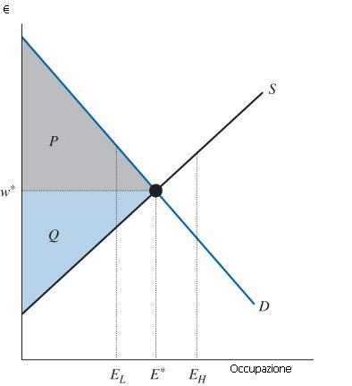
L’equilibrio del mercato del lavoro – Efficienza allocativa
Figura 4 - 1 L’equilibrio su un mercato del lavoro concorrenziale
Area che rappresenta il surplus del produttore
Benessere equamente suddiviso
ALLOCAZIONE EFFICIENTE DELLE RISORSE DÌ LAVORO
Surplus del lavoratore
Guadagni totali dello scambio: max efficienza
15

Slide 16
Il benessere sociale
Nell’equilibrio di concorrenza perfetta riesco a dimostrare come il sistema sociale ottenga il risultato ottimo quando:
Impiegando in modo alternativo il lavoro si ottiene una produttività marginale con un valore minore di quello che si raggiungerebbe lavorando nelle imprese (E_{L}), oppure
Impiegando il tempo libero in modo alternativo si otterrebbe un risultato in termini di utilità minore (E_{H})

Slide 17
Che cosa può muovere l’equilibrio nel mercato del lavoro?
L’offerta può essere influenzata da flussi di immigrazione, da partecipazione di soggetti che non lavoravano (giovani, anziani, donne), da interventi pubblici …..
La domanda può essere influenzata da mutamenti tecnologici, dal cambiamento della domanda del bene prodotto (con lo stesso lavoro), da riduzioni dei costi per effetto di politiche governative …..
Tutti eventi esterni al Mercato del Lavoro

Slide 18
Spostamento dell’offerta di lavoro
Variazione nelle preferenze dei lavoratori
Cambiamento nelle opportunità di impiego alternativo
Immigrazione (ed emigrazione)
Interventi regolamentativi

Slide 19
Spostamento dell’offerta di lavoro: il caso immigrazione, un esempio
L’immigrazione causa:
eccedenza di lavoro (ma di che tipo?)
pressione verso il basso sui salari
convenienza per le imprese nell’assumere più lavoratori
diminuzione del prodotto marginale del lavoro . .
. . . e del relativo valore
un nuovo equilibrio

Slide 20
Spostamento dell’offerta di lavoro
W
S₁
S₂
W₁
Domanda
L₁
Quantità di
lavoro

Slide 21
Spostamento dell’offerta di lavoro
(Caso sostituibilità lavoratori eterogenei)
W
S₁
1. L’immigrazione
aumenta l’offerta
di lavoro...
S₂
W₁
W₂
2. ...riduce
Il salario
Domanda
L₁
L₂
Quantità di
Lavoro

Slide 22
Spostamento dell’offerta di lavoro
W
S₁
1. L’immigrazione
aumenta l’offerta
di lavoro...
S₂
W₁
W₂
2. ...riduce
Il salario
Domanda
3. …e aumenta l’occupazione
L₁
L₂
Quantità di
Lavoro

Slide 23
Quali sono i fattori esterni che inducono uno spostamento della curva di domanda?
Consideriamo la domanda

Slide 24
Spostamento della domanda di lavoro
Variazione del prezzo del prodotto
Progresso tecnologico
Offerta di altri fattori produttivi (es. capitale)
Variazione nelle politiche di incentivazione/disincentivazione della produzione (intervento dello Stato)

Slide 25
Spostamento della domanda di lavoro: un esempio con la tecnologia
Incremento della domanda di software causa:
convenienza per l’impresa nell’assumere più informatici (perché?)
pressione verso l’alto sui salari
Ma aumento del prodotto marginale del lavoro ..
. . . e del relativo valore
un nuovo equilibrio

Slide 26
Spostamento della domanda di lavoro vs destra
W
Offerta
W₁
D₂
D₁
L₁
Quantitàdi
Lavoro

Slide 27
Spostamento della domanda di lavoro
W
Offerta
1. Un aumento
della domanda
di lavoro...
W₁
D₂
D₁
0
L₁

Slide 28
Spostamento della domanda di lavoro
W
Offerta
1. Un aumento
della domanda
di lavoro per il
miglioramento
della tecnologia...
W₂
W₁
2. ...aumenta
il salario...
D₂
D₁
L₁
L₂
3. …e aumenta l’occupazione

Slide 29
Cosa accade quando si mettono in campo nuovi oneri sociali o incentivi ?
L’equilibrio e le politiche del lavoro

Slide 30
Imposte e trattenute: un esempio di variazione dell’equilibrio
Abbiamo già visto con la scelta di consumo del lavoratore che i costi/benefici non legati alla produttività cambiano le preferenze e i limiti della curva di bilancio (possibilità di spesa)
Ora stiamo ragionando in termini di equilibri ottimali conseguenti allo scambio di lavoro sul mercato (aspetti macro)
In questo caso dovremmo introdurre un nuovo modo di guardare agli equilibri possibili e ragionare nei termini dell’equilibrio: «come se»
Cosa significa ragionare in questo modo?

Slide 31
Supponiamo che aumentino di 1€/ora gli oneri sociali a carico dell’imprenditore
Costo totale del lavoro per l’impresa con 1€ di oneri sociali in più…
W
Offerta
W₁ +1
2. … il salario
W₀
...diminuisce
1. Una riduzione
+1
-1
W₁
della domanda
di lavoro...
W₀ -1
Se volesse continuare ad assumere L₁, dovrebbe pagare…
D₁
D₂
L₂
L₁
3. …e l’occupazione diminuisce

Slide 32
Se la trattenuta fosse a carico del lavoratore…
Per continuare ad offrire L₁, il salario che il lavoratore dovrebbe ricevere…
W
1. La trattenuta
S₂
diminuisce l’offerta
di lavoro...
W₀ +1
S₁
+1
W₁
Lo stesso effetto che avevamo visto per la domanda in termini di occupazione
W₀
-1
2. ...aumenta
Il salario
W₁ -1
Domanda
Mentre con la trattenuta il salario effettivo per il lavoratore sarà
3. …e l’occupazione diminuisce
L₂
L₁
Quantità di
Lavoro

Slide 33
Interventi sul mercato del lavoro e benessere

Slide 34
Gli effetti delle trattenute in busta paga
Dai grafici che abbiamo analizzato in precedenza, è evidente che una trattenuta contributiva/previdenziale a carico di uno dei due agenti induce una perdita netta di benessere
Se l’offerta di lavoro è rigida, questa perdita si scarica tutta sul lavoratore, in caso contrario è ripartita tra le due parti (vedi fig. p.115 Borjas)

Slide 35
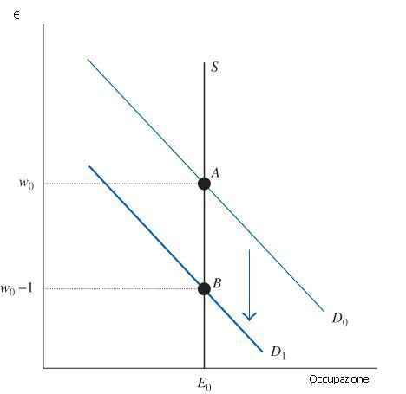
Trattenute in busta paga e sussidi: il caso dell’offerta di lavoro rigida
La trattenuta a carico del datore di lavoro in presenza di un’offerta di lavoro rigida, si trasforma in una riduzione salariale completamente assorbita dal lavoratore
35

Slide 36
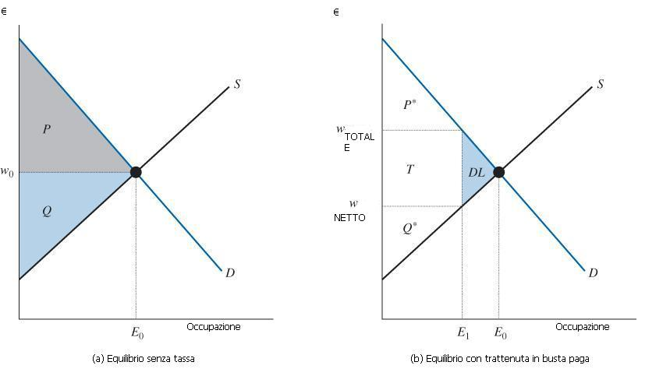
In un mercato concorrenziale le trattenute in busta paga riducono il benessere sociale
Perdita sociale netta
=1
36

Slide 37
Cosa accade invece con un sussidio/ incentivo?
Il sussidio riduce il costo del lavoro e quindi la domanda aumenta. L’entità dell’aumento dipende dall’elasticità della curva di domanda e di quella dell’offerta (come nel caso della trattenuta, peraltro)
L’effetto si distribuisce sia sul salario che sull’occupazione:
E’ stato stimato che, se l’elasticità dell’offerta è pari a 0,3 e quella della domanda è - 0,5, un sussidio che riduce il costo di assumere del 10%, aumenta il salario del 4% e l’occupazione del 2%.

Slide 38
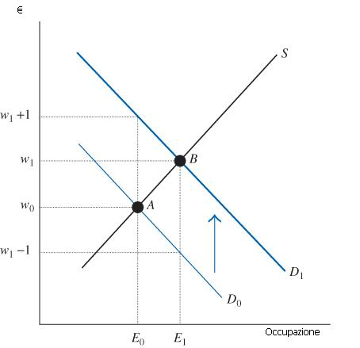
Il sussidio all’impresa (quello tipico in Italia è la fiscalizzazione degli oneri sociali)
salario se l’impresa volesse mantenere un livello di occupazione immutato (E₀)
w₀ +1
+1
I lavoratori ricevono
-1
L’impresa pagherà
38

Slide 39
Mentre l’obbligo di fornire un beneficio
Cosa cambia, quando alla trattenuta si sostituisce un obbligo di fornire un beneficio al lavoratore?
L’equilibrio cambia e dipende da quanto il maggior benessere sia valutato positivamente dal lavoratore (vedi p. 117 Borjas)
Proprietà importante dell’equilibrio competitivo: finché fornisce un certo valore ai lavoratori, il beneficio obbligatorio è preferibile alla trattenuta in busta paga sull’impresa perché porta a una riduzione più piccola dell’occupazione.

Slide 40
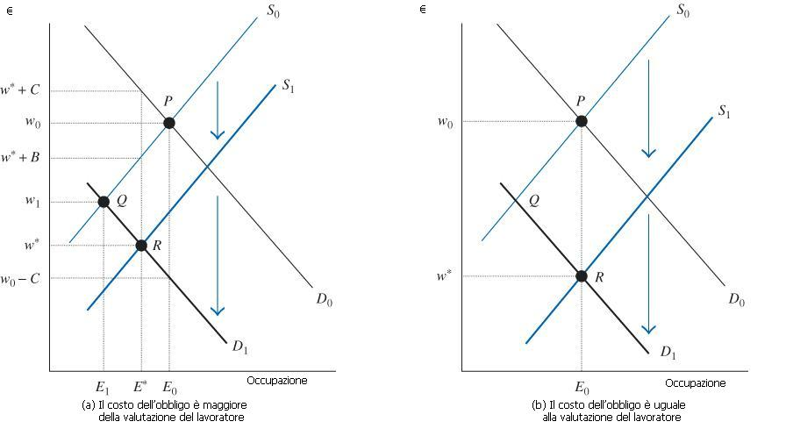
L’effetto dei benefici obbligatori dipende dalle preferenze dei lavoratori
(es. asilo aziendale)
(es. impianto di sicurezza)
+C
+B
-C
40
C= Costo alle imprese del beneficio obbligatorio; B= Beneficio al lavoratore

Slide 41
Il caso delle migrazioni interne o internazionali
Qando cambia la struttura del mercato del lavoro, invece…

Slide 42
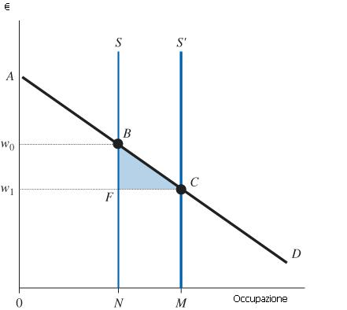
L’equilibrio del mercato del lavoro (omogeneo) – I benefici economici dell’immigrazione
Riduzione del reddito dei lavoratori residenti
Aumento da surplus delle immigrazioni
D ad elasticità infinita: nessun effetto su w dell’immigrazione
Aumento del reddito dei lavoratori immigrati
42

Slide 43
L’equilibrio del mercato del lavoro – I benefici economici dell’immigrazione
Si genera un surplus dell’immigrazione (area triangolo) perché il salario di mercato è uguale alla produttività dell’ultimo immigrato assunto: gli immigrati aumentano il reddito nazionale più di quello che costa occuparli perché tutti eccetto l’ultimo salario e contribuiscono di più all’economia di quanto vengano pagati.
Se la D è perfettamente elastica (immigrati non hanno influenza sul w dei nazionali), gli immigrati sarebbero pagati il loro intero VMgP e i nazionali non guadagnerebbero nulla dall’immigrazione.
Si ha surplus dell’immigrazione solamente se i tassi di w dei nazionali ⬇ quando gli immigrati arrivano.
43

Slide 44
L’equilibrio del mercato del lavoro – I benefici economici dell’immigrazione
L’immigrazione redistribuisce il reddito dal lavoro al capitale: nazionali perdono area w₀BFw₁ e questa quantità più il surplus dell’immigrazione va ai datori di lavoro.
Sebbene i lavoratori nazionali guadagnino meno, queste perdite sono più che compensate dall’aumento del reddito che si aggiunge alle imprese possedute dai nazionali.
44

Slide 45
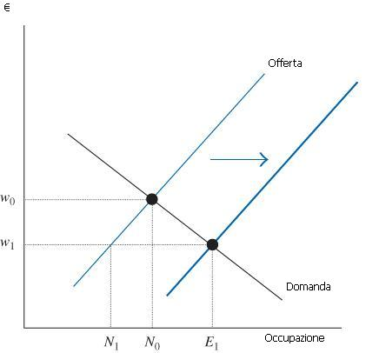
Effetti dell’immigrazione sul mercato del lavoro quando nativi e immigrati sono perfetti sostituti
Competono sullo
stesso mercato
Riduzione di w e N dei residenti (nativi)
45

Slide 46
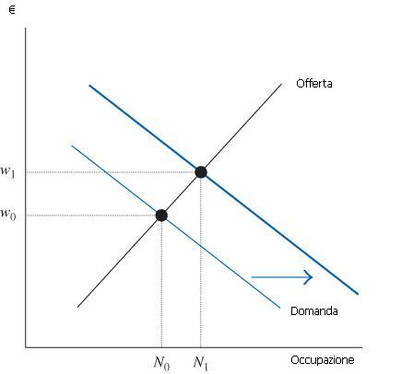
Effetti dell’immigrazione sul mercato del lavoro
quando nativi ed immigrati sono complementari (breve periodo)
Aumentano sia i nativi che non lavoravano al salario vigente e gli immigrati
NON
competono sullo
stesso mercato e
rendono possibili
nuove produzioni
46

